Slide 1

UBND VĨNH BÌNH
TRƯỜNG TH&THCS Vĩnh Bình Bắc
MÔN TOÁN 1
BÀI 11: Phép trừ trong phạm vi 11(T1)
Giáo viên: Trịnh Thị Trang
Lớp: 1A.

Slide 2
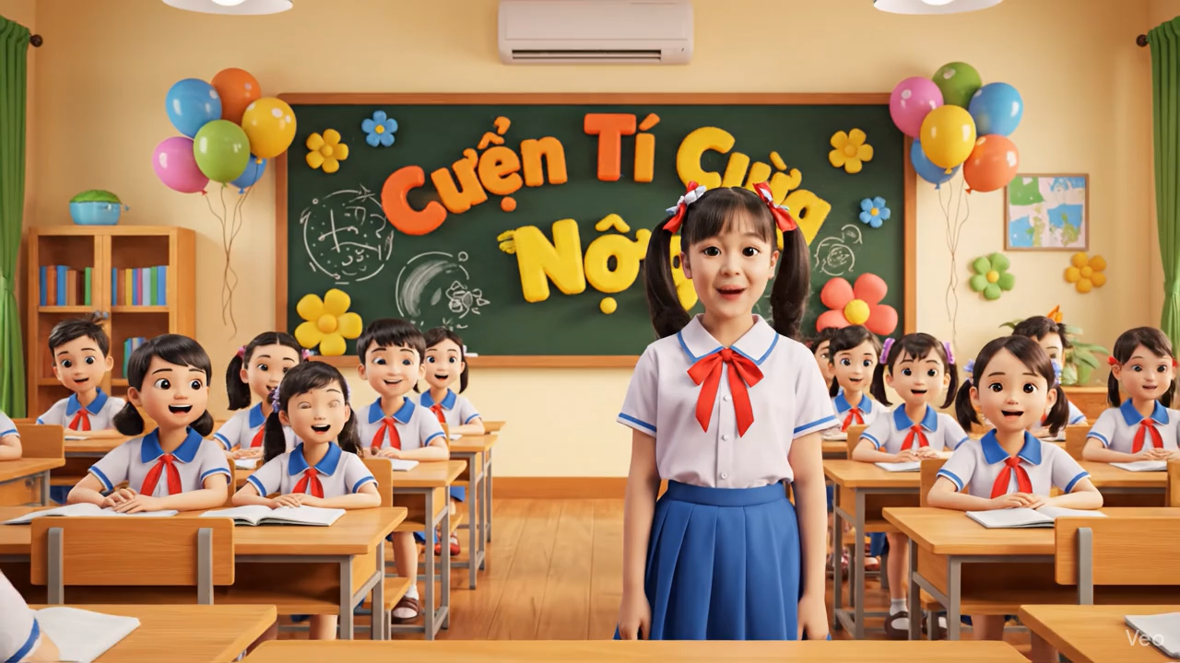

Slide 3

A. Ôn và khởi động
2+ 3 = ?
2+ 3 = 5
4+ 2 = ?
4+ 2 = 6
1+ 3 = ?
1+ 3 = 4
2+ 1 = ?
2 + 1 = 3

Slide 4


Slide 5

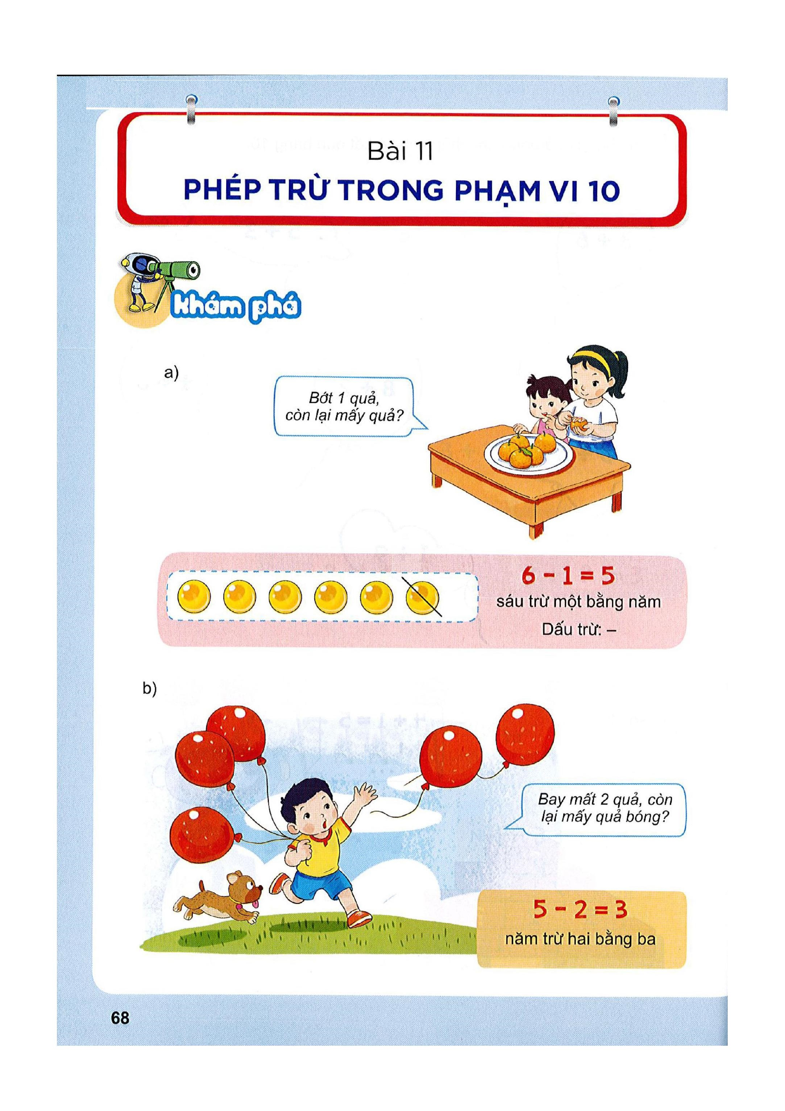
Bài 11
Phép trừ trong phạm vi 10
Tiết 1
6 – 1 = 5
Sáu trừ một bằng năm
Dấu trừ:

Slide 6


Bài 11
Phép trừ trong phạm vi 10
Tiết 1
5 - 2 = 3
Năm trừ hai bằng ba

Slide 7

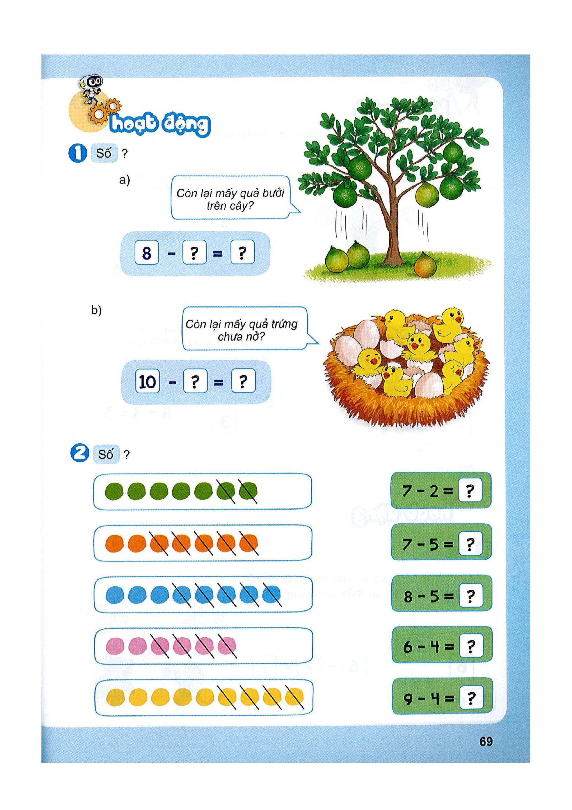
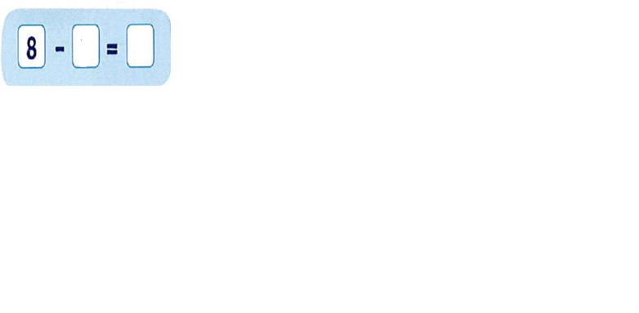
Bài 11
Phép trừ trong phạm vi 10
1
Số?
a)
3
5

Slide 8

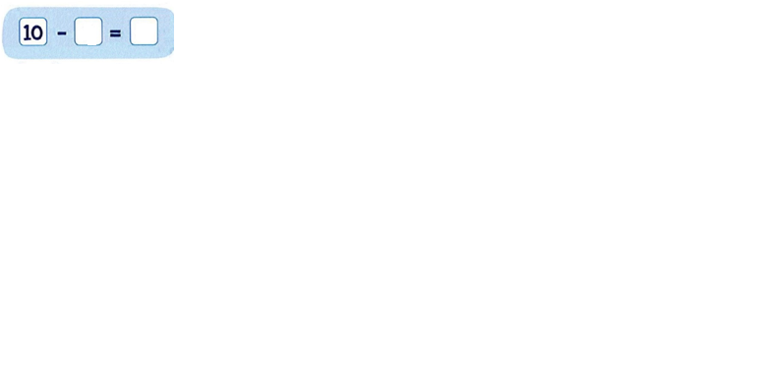
Bài 11
Phép trừ trong phạm vi 10
1
Số?
b)
7
3

Slide 9

Bài 11
Phép trừ trong phạm vi 10
2
Số?
5
2
3
2
5

Slide 10


Slide 11


